Slide 1

Class dan Object

Slide 2
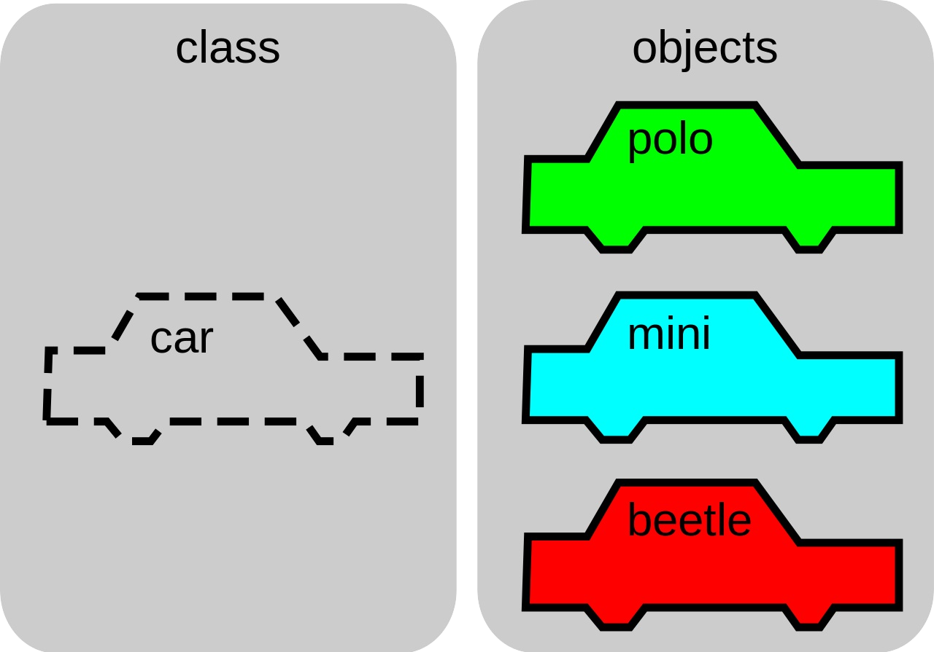
Apa itu Class
class adalah cetakan atau blueprint dari objek
Didalam class terdapat property dan method.
Dalam OOP, class merupakan kerangka dasar yang harus dibuat sebelum kita membuat real object

Slide 3
Class pada PHP
Untuk membuat sebuah class pada PHP kita menggunakan keyword class diikuti nama dari class tersebut.
<?php
Class Mobil
{
}

Slide 4
Method Class pada PHP
menambahkan method atau function pada class sehingga class Mobil akan menjadi seperti berikut
<?php
Class Mobil
{
  public function jalan()
  {
  echo 'Mobilberjalan’;
  }
}

Slide 5
Pembuatan Object (Instansiasi)
sebuah class hanyalah blueprint, maka untuk membuatnya menjadi real kita perlu melakukan instansiasi. Proses instansiasi atau pembuatan object pada PHP ditandai dengan keyword new diikuti dengan nama class
<?php
Class Mobil
{
public $roda;
public function jalan()
{
echo 'Mobilberjalan’;
}
}
$avanza=new Mobil();

Slide 6
Pembuatan Object (Instansiasi)
Selain cara diatas, kita juga dapat melakukan instansiasi tanpa menggunakan tanda kurung () setelah nama class
<?php
Class Mobil
{
public $roda;
public function jalan()
{
echo 'Mobilberjalan’;
}
}
$avanza=new Mobil;

Slide 7
Method dan Property
Memanggil method maupun property yang bersifat public
<?php
Class Mobil
{
public $roda;
public function jalan()
{
echo 'Mobilberjalan’;
}
}
$avanza=new Mobil;
$avanza->roda=4;
Echo $avanza->jalan();
Echo PHP_EOL;
Echo $avanza->roda;
Echo PHP_EOL;

Slide 8
Output
Php Mobil.php
Output:
Mobilberjalan
4

Slide 9
Property dan Method

Slide 10
Apa itu Property
property adalah sebuah variable dapat digunakan dalam lingkup class atau object. Property sering disebut juga sebagai segala sesuatu yang dimiliki oleh class. Property memiliki visibilitas serta dapat memiliki nilai default
<?php
Class Mobil
{
public $roda;
}
contoh diatas, property $roda memiliki visibilitas public dan tanpa nilai default atau nilai awal

Slide 11
Property dengan nilai awal
contoh property $roda dengan nilai default atau nilai awal
<?php
Class Mobil
{
public $roda=4;
}
$avanza=new Mobil();
Echo $avanza->roda;
Echo PHP_EOL;
//=========== Output ==========
Php Mobil.php
Output:
4

Slide 12
Apa itu Method
method adalah segala sesuatu yang dapat dilakukan oleh class atau object.Sama seperti property, method juga memilikivisibilitassertadapatmemilikiparameter.Parameter dapat memiliki nilai awal atau defaultvalue. Bila parameter tidak memiliki default value maka parameter tersebut dianggap sebagai Mandatory parameter
<?php
classMobil
{
publicfunctionjalan()
{
echo'Mobilberjalan’;
}
}
contohdiatas,method jalan()memiliki visibilitas public dan tidak memiliki parameter

Slide 13
Method dengan parameter
<?php
Class Mobil
{
public function jalan($arah='depan’)
{
echo'Mobilberjalankearah'.$arah;
}
}
contoh diatas, menambahkan parameter $arah pada method jalan() serta menambahkan default value depan pada parameter tersebut.

Slide 14
Method dengan parameter
<?php
Class Mobil
{
public function jalan($arah='depan’)
{
echo'Mobilberjalankearah'.$arah;
}
}
$avanza=newMobil();
echo$avanza->jalan();
echoPHP_EOL;
echo$avanza->jalan('belakang');
echoPHP_EOL;

Slide 15
Output
Php Mobil.php
Output:
Mobil berjalan ke arah depan
Mobil berjalan ke arah belakang

Slide 16
Urutan Parameter pada Method
Parameter yang mandatory diletakkan didepan parameter yang memiliki default value.
Penamaan parameter harus spesifik dan memiliki arti yang jelas serta menunjukkan kegunaan dari parameter tersebut.
Gunakan type hinting (akan dibahas pada bab terpisah) pada parameter untuk menghindari kesalahan ketika memberikan nilai pada parameter.

Slide 17
Visibilitas
Visibilitas adalah salah satu fitur penting yang ada pada OOP.Fitur ini mengatur hak akses terhadap property maupun method dari sebuah class.
Visibilitas dalam OOP berperan penting dalam menjamin keamanan informasi yang terdapat pada property maupun method. Dengan fitur ini, programmer dapat membatasi dan mengatur programmer lainnya tentang bagaimana mengakses sebuah property atau method dari sebuah class atau fitur yang dibuatnya

Slide 18
Private
Visibilitas private adalah visibilitas paling rendah pada OOP. Sebuah property atau method yang diberikan visibilitas private maka property atau method tersebut hanya dapat diakses dari lingkup class dimana property atau method tersebut didefinisikan
<?php
Class Mobil
{
Private $roda=4;
Private function jalan()
{
Echo 'Mobilberjalan';
}
}
$avanza=new Mobil();
Echo $avanza->jalan();
Echo PHP_EOL;
Echo $avanza->roda;
Echo PHP_EOL;

Slide 19
Output
Bila program diatas dijalankan,maka akan muncul error PHP Fatal error:Uncaught Error:Call to private method Mobil::jalan()from context . Hal ini terjadi karena kita mencoba mengakses fungsi jalan() yang memiliki visibilitas private diluar lingkup class yaitu dipanggil dari lingkup object. Hal yang sama juga akan terjadi pada property $roda dimana property tersebut juga memiliki visibilitas private.

Slide 20
Untuk mengakses property atau method dalam lingkup class digunakan keyword $this yang akan dibahas secara spesifik pada bab terpisah
<?php
Class Mobil
{
Private $roda=4;
Private function jalan()
{
Echo 'Mobil berjalan';
}
Public function jumlahRoda()
{
Echo $this->roda;
}
}
$avanza=new Mobil();
Echo $avanza->jumlahRoda();
Echo PHP_EOL;

Slide 21
Protected
Sebuah property atau method yang diberikan visibilitas protected maka property atau method tersebut dapat diakses dari lingkup class dimana property atau method tersebut didefinisikan serta turunan dari class tersebut
<?php
Class Mobil
{
Private $roda=4;
Protected function jalan()
{
Echo 'Mobil berjalan';
}
Public function jumlahRoda()
{
Echo $this->roda;
}
}
$avanza=new Mobil();
Echo $avanza->jalan();
Echo PHP_EOL;

Slide 22
Output
Bila program diatas dijalankan,maka akan muncul error PHP Fatal error: Uncaugh Error: Call to protected method Mobil::jalan()from context. Hal ini terjadi karena kita mencoba mengakses fungsi jalan() yang memiliki visibilitas protected diluar lingkup class yaitu dipanggil dari lingkup object

Slide 23
Public
Visibilitas public adalah visibilitas tertinggi pada OOP. Sebuah property atau method yang diberikan visibilitas public maka property atau method tersebut dapat diakses baik dari lingkup class maupun object.
<?php
Class Mobil
{
Private $roda=4;
Public function jumlahRoda()
{
echo$this->roda;
}
}
$avanza=new Mobil();
Echo $avanza->jumlahRoda();
Echo PHP_EOL;

Slide 24
Default atau tidak didefinisikan
Bila kita tidak mendefinisikan visibilitas pada property atau method secara eksplisit, maka PHP secara default akan memberikan visibilitas pada property atau method tersebut dengan visibilitas public. Sehingga public function jumlahRoda() sama dengan functionjumlahRoda()yaitu sama sama memiliki visibilitas public.

Slide 25
Tips Visibilitas
Definisikan visibilitas secara eksplisit.
Gunakan visibilitas private atau protected pada property.
Hindari penggunaan visibilitas public pada property, gunakan Hanya jika memang benar-benar diperlukan
Batasi visibilitas pada method jika memungkinkan

